Slide 1
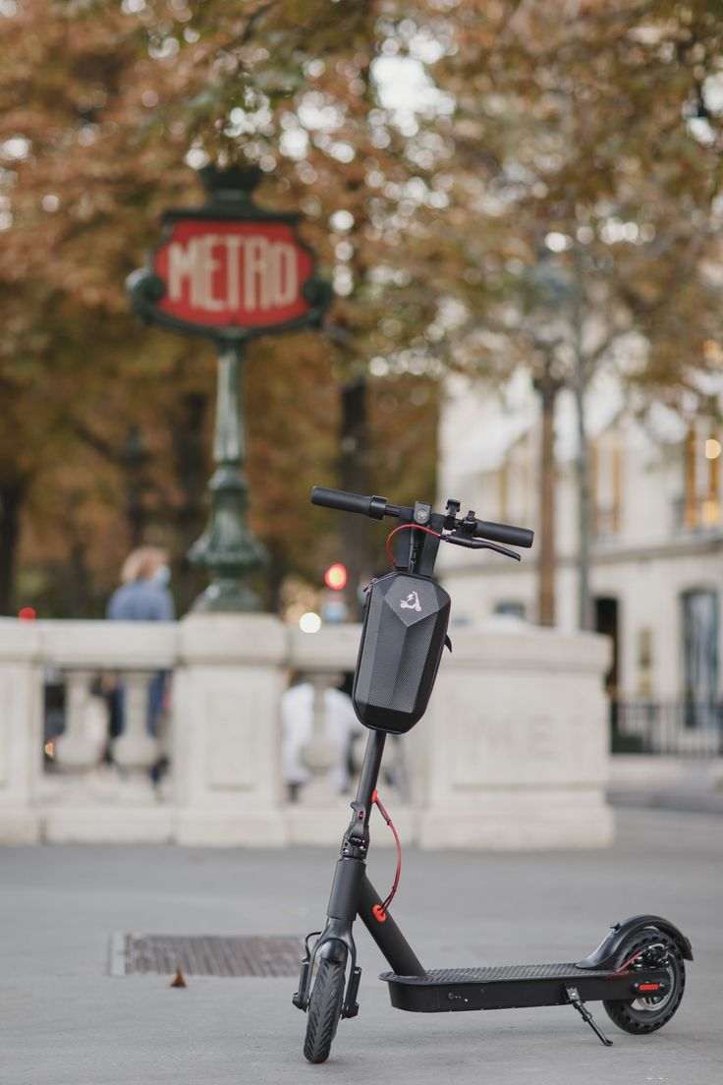
Iznajmi Romobil
Codeblaze

Slide 2
Sadržaj
Opis zadatka
Pregled zahtjeva
Korišteni alati i tehnologije
Arhitektura
Organizacija rada
Iskustva

Slide 3
Članovi tima
Marin Kvesić – voditelj, frontend, backend
Matija Jakovac - frontend, backend
Jerko Gunjača - frontend
Matea Bušić – backend, dokumentacija
Mirna Knez – frontend, dokumentacija
Karla Šoštar - backend, dokumentacija
Katarina Đuroković – frontend, dokumentacija

Slide 4

Opis zadatka
iznajmljivanje i unajmljivanje romobila putem web aplikacije
iskorištavanje električnih romobila
dodatni izvor prihoda
ekološki prihvatljiviji oblik prijevoza
smanjenje prometnog zagušenja

Slide 5
Slične aplikacije
Bird, Lime, Spin
postojeće aplikacije - uglavnom mobilne
"Iznajmi romobil" - web aplikacija

Slide 6
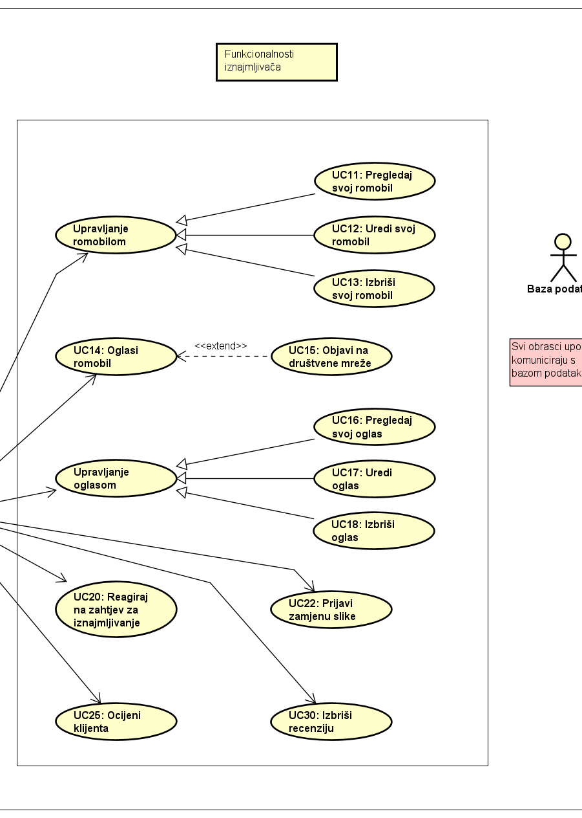
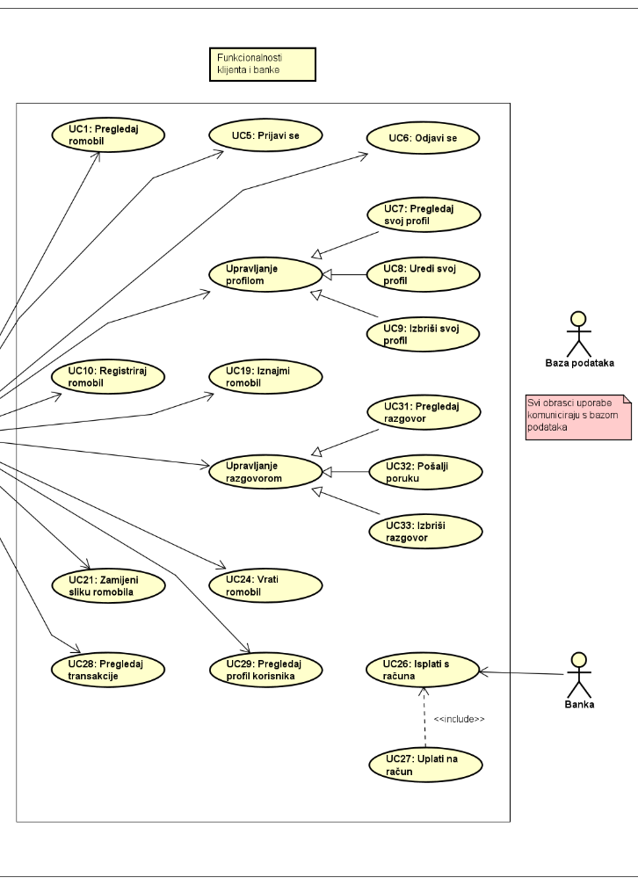
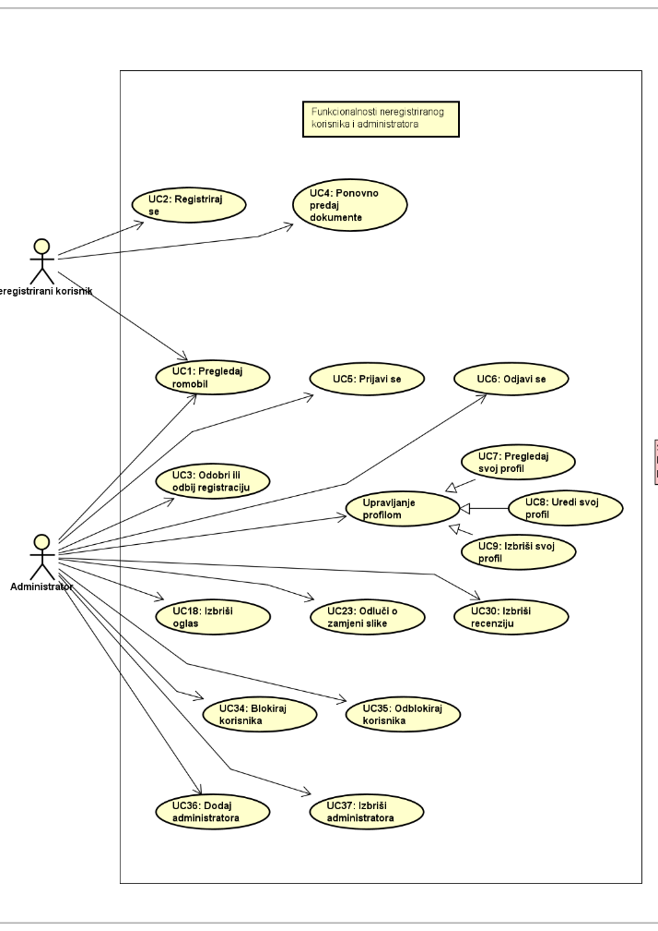
Funkcionalni zahtjevi

Slide 7
Nefunkcionalni i zahtjevi domene primjene
mogućnost pokretanja na svakome web-pregledniku
javno dostupna
rad više korisnika istovremeno
hrvatska abeceda
EURO (€)
jednostavnost
objektno orijentirani jezici

Slide 8
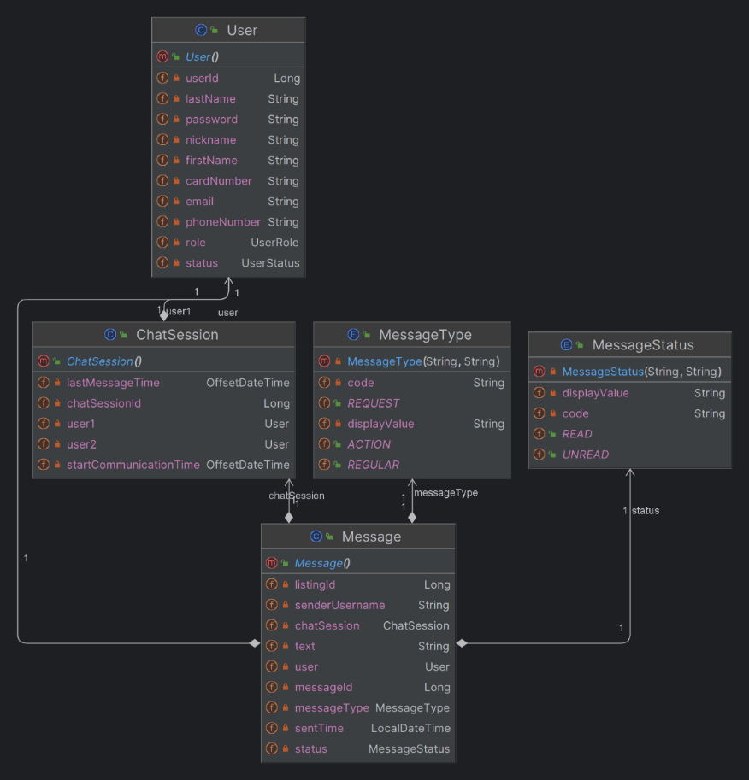
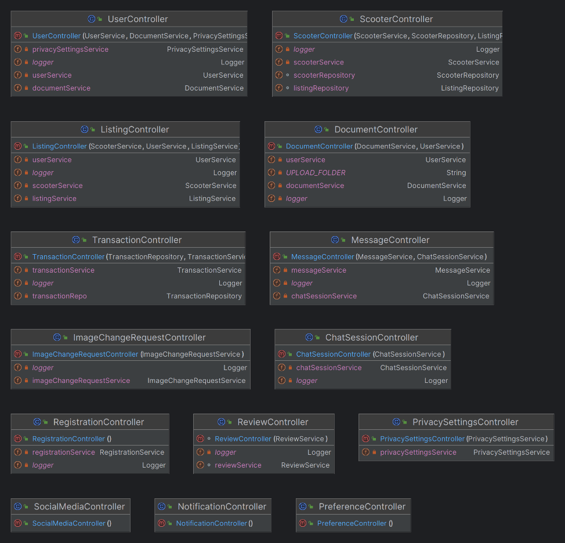
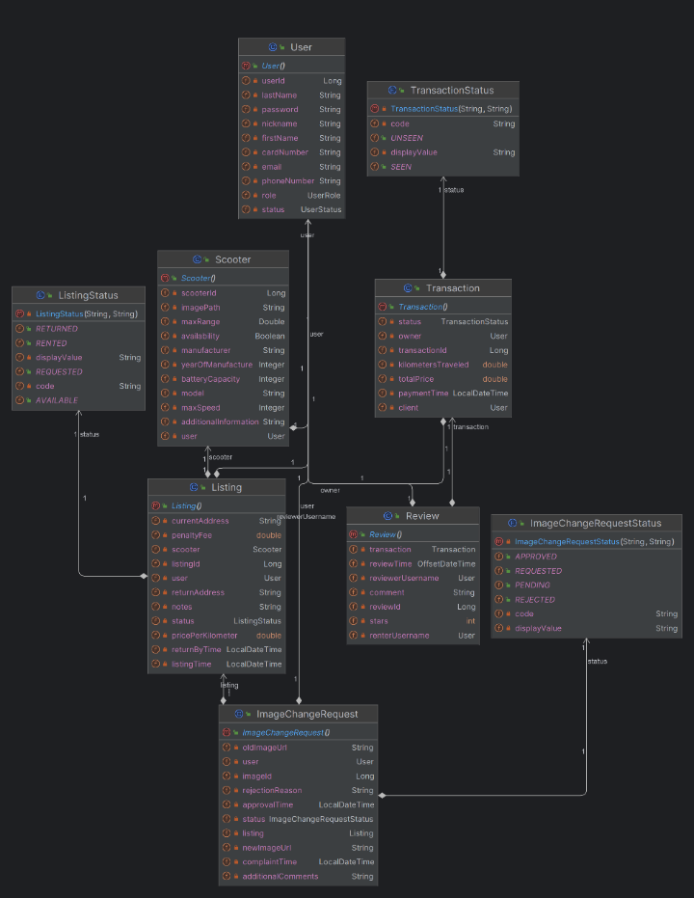
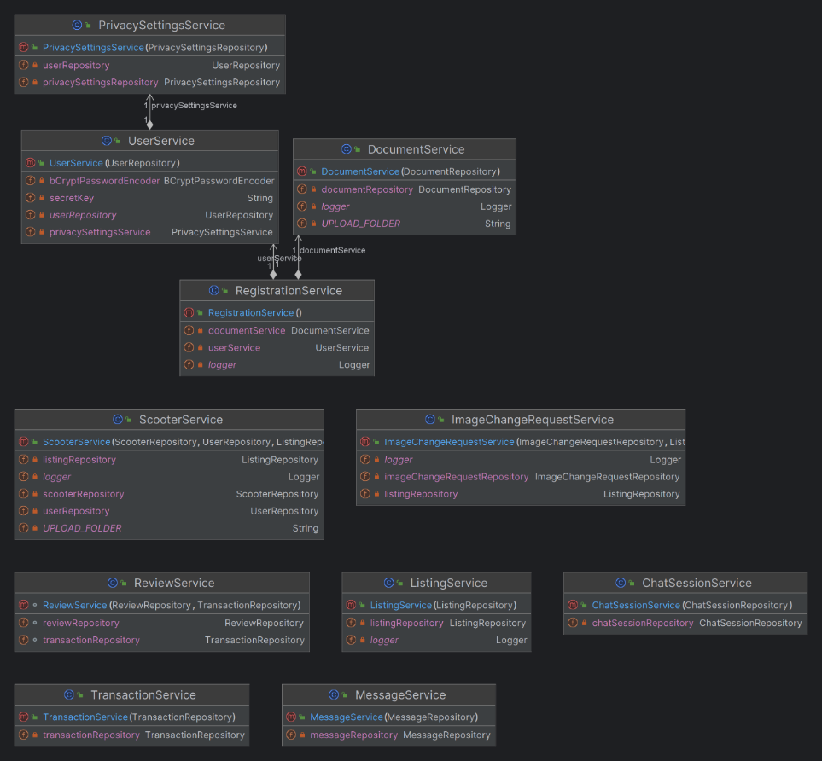
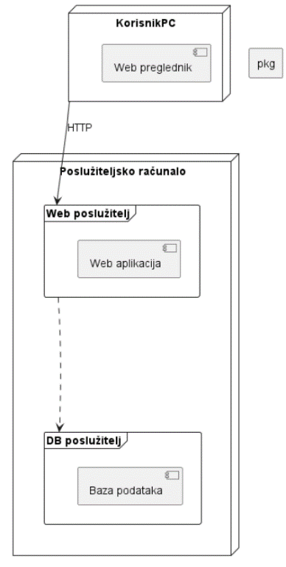
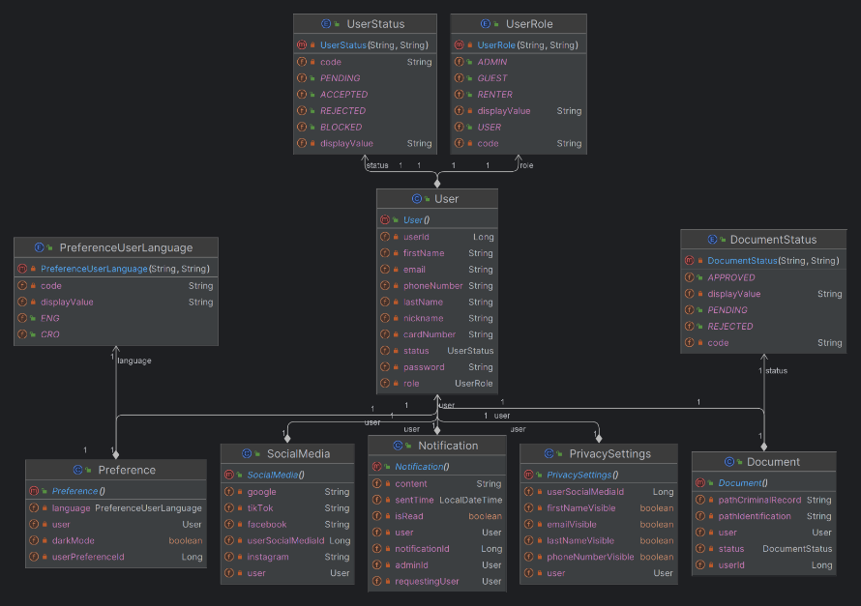
Arhitektura sustava
8

Slide 9
Ispitivanje sustava
Selenium i unit testovi
testiranje osnovnih dijelova koda (metoda, funkcija)
provjera ispravnosti postavljanja svojstva unutar objekata
registracija korisnika, prijava korisnika

Slide 10

Korišteni alati i tehnologije
Frontend: React
Backend: Spring Boot, PostgreSQL
IntelliJ IDEA
GitHub
Render
Latex
Discord
Docker

Slide 11
Organizacija rada
Pregled utrošenog vremena po segmentima projekta

Slide 12

Naučene lekcije
Stečeno znanje
Timski rad
Opipljiv konačan produkt
Podjela posla na manje jedinice
Korištenje dostupnih materijala
Bolja struktura projekta na frontendu
Baza podataka

Slide 13
Marin Kvesić – marin.kvesic@fer.hr
Matija Jakovac – matija.jakovac@fer.hr
Jerko Gunjača – jerko.gunjaca@fer.hr
Matea Bušić – matea.busic@fer.hr
Mirna Knez – mirna.knez@fer.hr
Karla Šoštar – karla.sostar@fer.hr
Katarina Đuroković – katarina.durokovic@fer.hr

